Slide 1
Institucionální program pro veřejné vysoké školy pro rok 2017
Název projektu:
Centralizovaná správa virtuální infrastruktury FP
Řešitel: Jaroslav Mazánek DiS.

Slide 2
Cíle projektu:
Provoz virtualizovaného prostředí na stávající infrastruktuře,
konsolidace využití serverů,
centrální správa,
plynulý a nepřetržitý chod systémů,
snížení rizik výpadku a zkrácení reakční doby servisu,
virtualizace desktopů pro vysokou dostupnost pracovního prostředí, automatizované zálohování virtualizovaných aplikací a dat.
Notes:
Využití již zakoupených serverů.
Maximalizovat využitelnost početního výkonu stávajících serverů.
Centralizovat dozor a automatizovat procesy při správě virtuálních počítačů.
Automatizovat rozložení zátěže využití serverů a umožnit servisní zásahy bez výpadku služeb, které na virtuálech běží.
Vzdálený přístup ke správě celé virtualizační platformy zkrátí reakční dobu požadovaného servisního zásahu a nepřetržitý monitoring stavu předchází chybám, které pak vedou k výpadku dostupných služeb.
Konsolidace stávající techniky, připojitelnost ke svému pracovnímu prostředí odkudkoliv, dostupnost aplikací a dat odkudkoli.

Slide 3
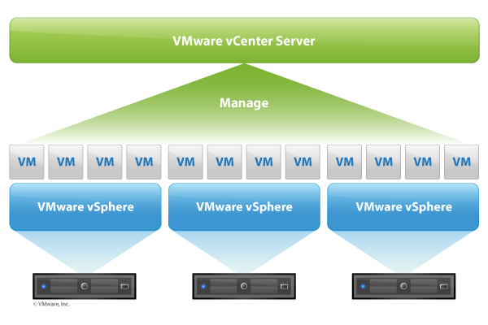
Nákup licencí:
6ks VMware vSphere
(virtualizace 3ks serverů)
1ks VMware vCenter Server
(centrální správa)
4ks VMware View
(40ks virtuálních desktopů)
8ks Veeam Backup & Replication Standard pro Vmware (sjednocuje zálohování a replikaci do jediného softwarového řešení a přináší rychlou, pružnou a spolehlivou obnovu dat a aplikací)

Slide 4
Řešení:
Využití již zakoupených serverů,
maximalizovat využitelnost početního výkonu stávajících serverů,
centralizovat dozor a automatizovat procesy při správě virtuálních počítačů,
automatizovat rozložení zátěže využití serverů a umožnit servisní zásahy bez výpadku služeb, které na “virtuálech” běží,
vzdálený přístup ke správě celé virtualizační platformy: zkrácení reakční doby požadovaného servisního zásahu a nepřetržitý monitoring stavu předchází chybám, které pak vedou k výpadku dostupných služeb,
konsolidace stávající techniky, připojitelnost ke svému pracovnímu prostředí odkudkoliv, dostupnost aplikací a dat odkudkoli,
nastavení pravidelného zálohování celého virtualizovaného prostředí.

Slide 5
Přínos pro FP:
Zjednodušení správy celé infrastruktury,
úspora pořizovacích nákladů při nasazování dalších služeb
(nákup serverů),
automatizovaná záloha studijních a vědecko-výzkumných dat a nejen jich,
připravenost pro nasazení nových služeb pro podporu výuky
  terminálové servery
  (výuka v učebnách, přistup ke specializovaným programům)
  různé licenční servery
  webové servery, mapové servery a elearning
  virtuální desktopy
  tiskové servery

Slide 6

Děkuji za pozornost jaroslav.mazanek@tul.cz
www.fp.tul.cz
Vzdělání pro život | www.fp.tul.cz

